Slide 1
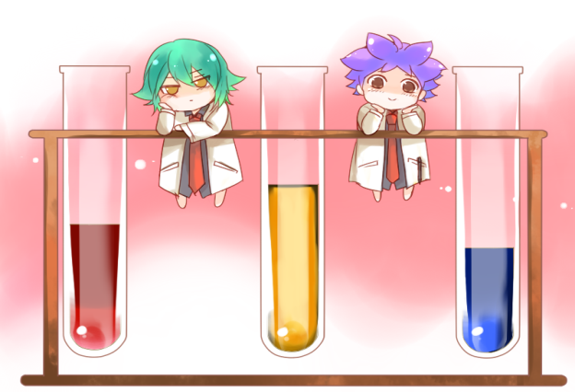
UBND HUYỆN AN LÃO
TRƯỜNG TIỂU HỌC QUANG TRUNG
Môn Tiếng Việt
Lớp1E
Bài 42: Ao, eo
GV: Vũ Thị Dung

Slide 2
A. Ôn và khởi động

Slide 5
1. Nhận biết

Slide 6
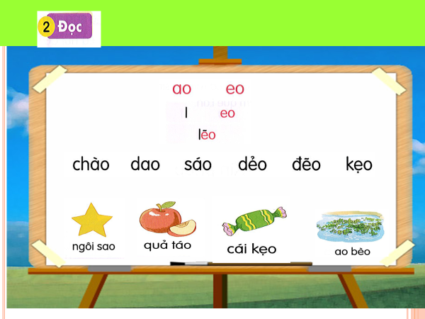

Slide 7
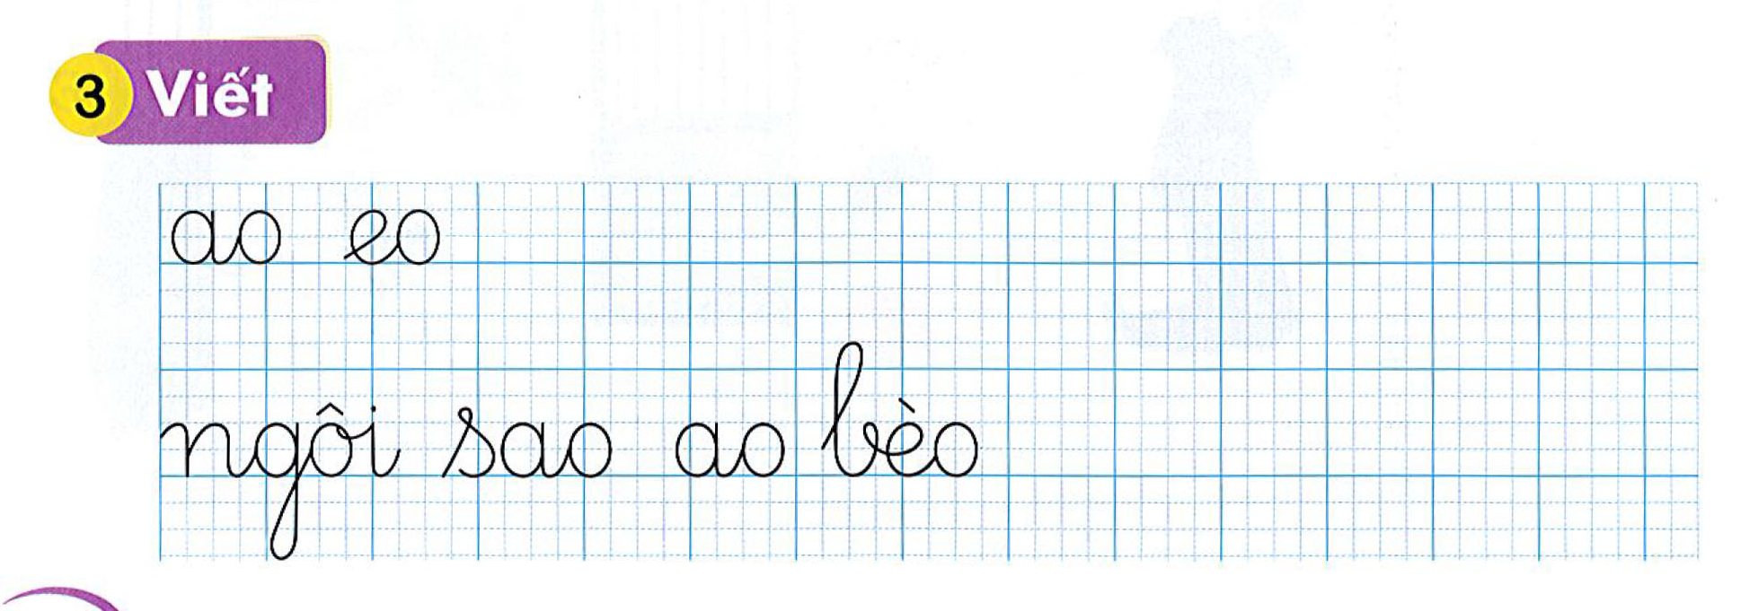

Slide 8
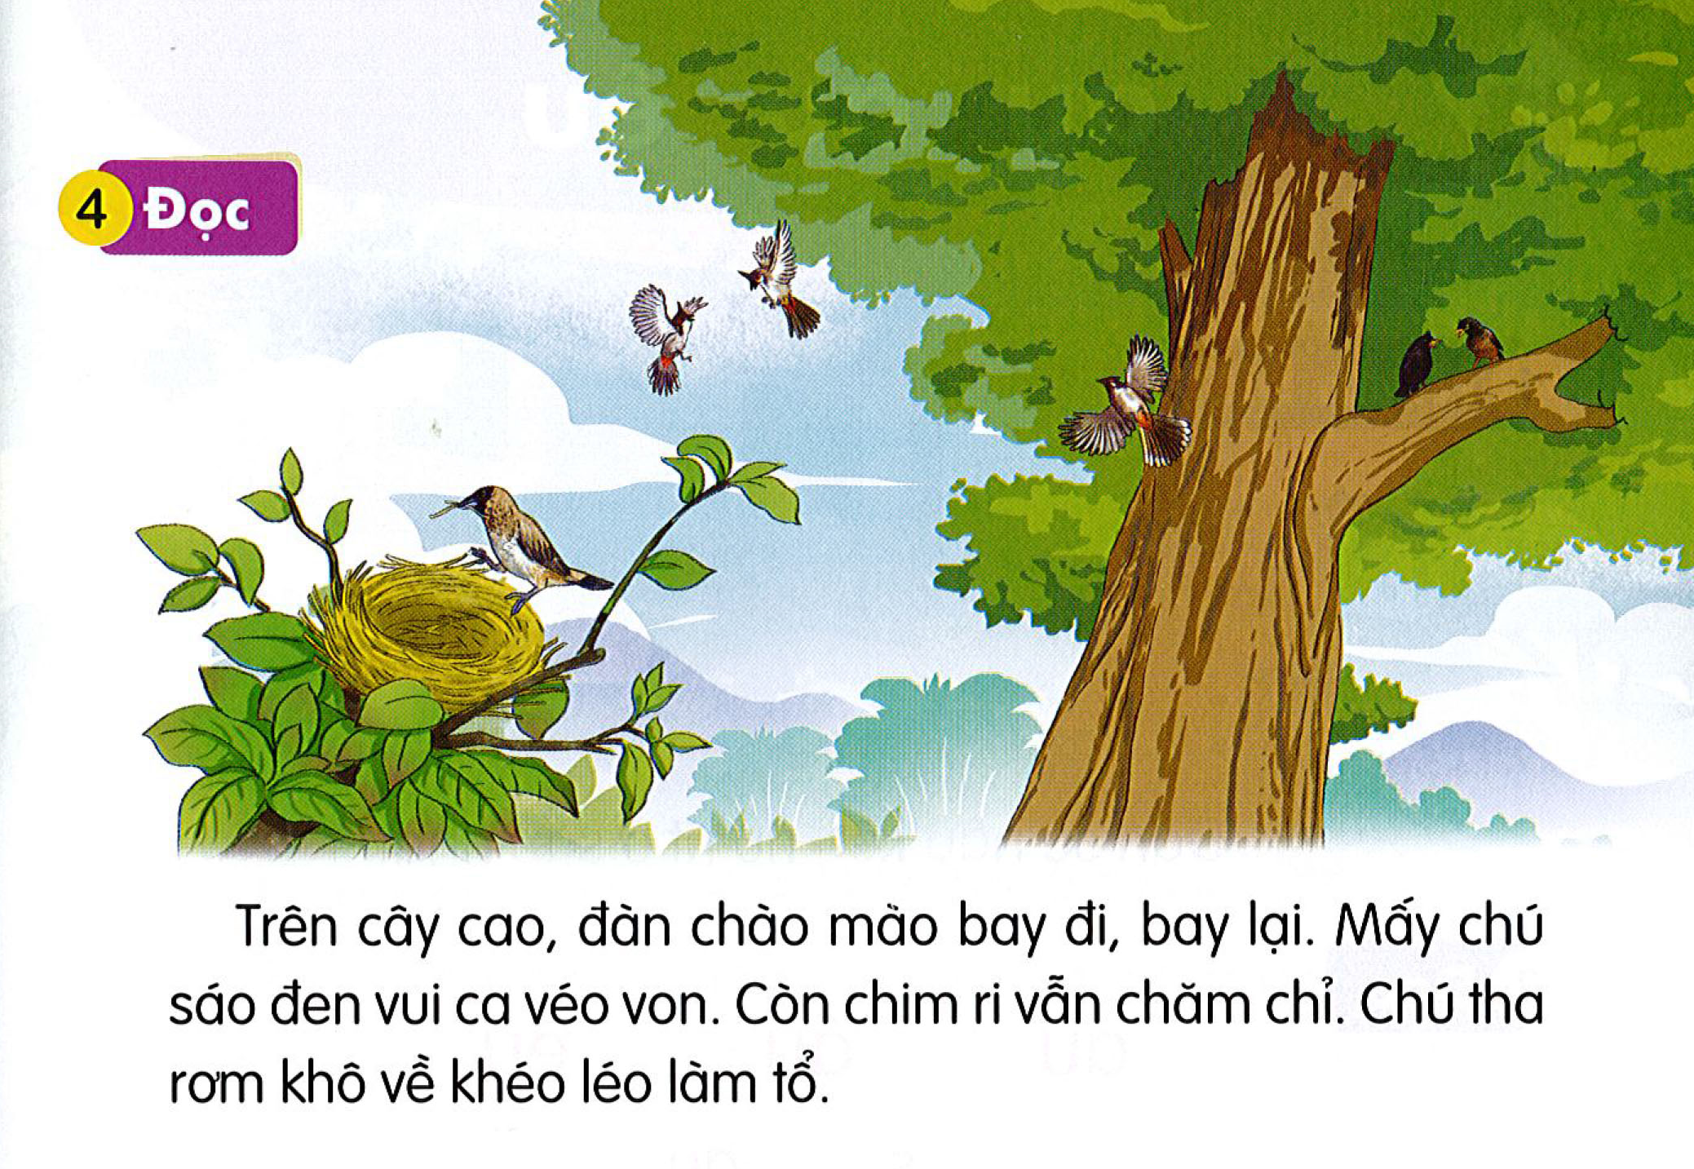
2
1
3
4

Slide 9
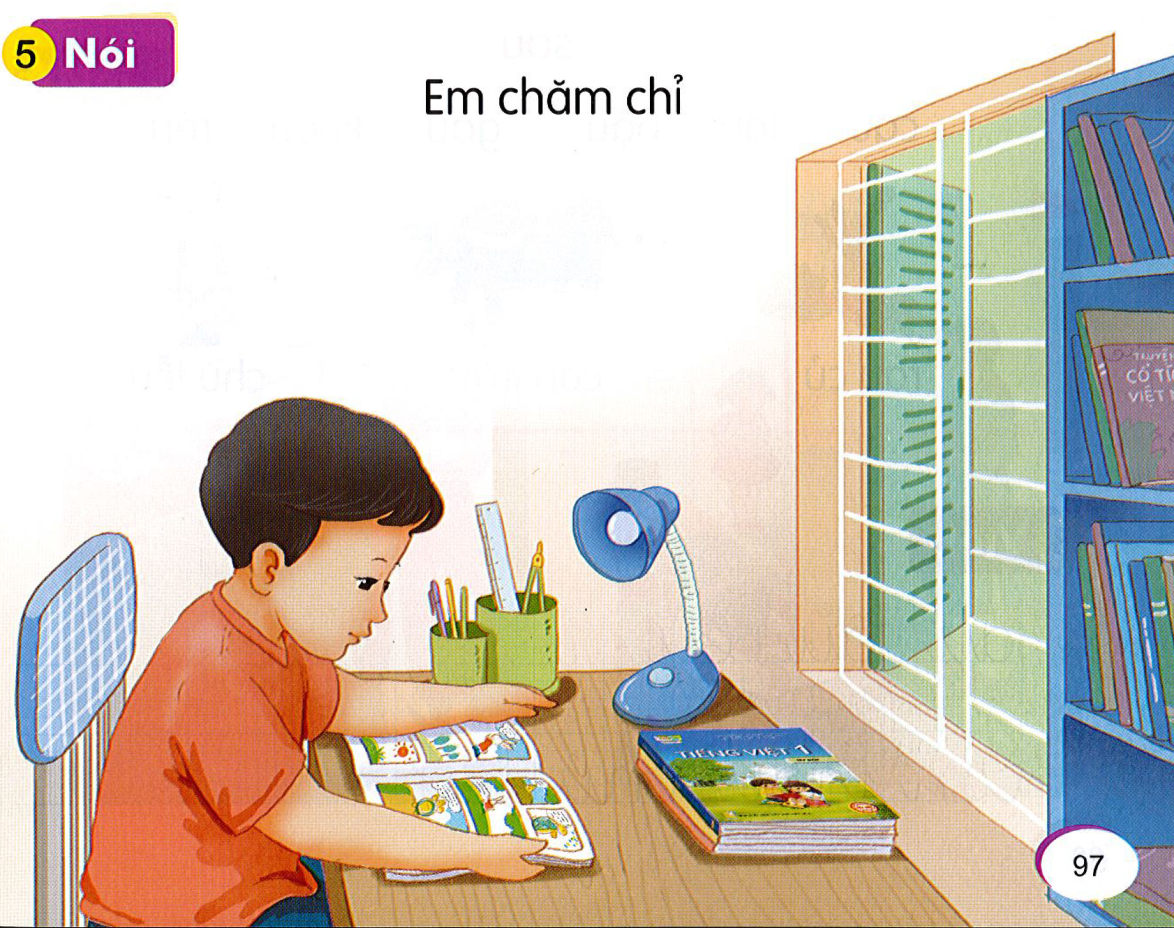

Slide 10
CẢM ƠN THẦY CÔ
VÀ CÁC EM HỌC SINH
The end

